Slide 1
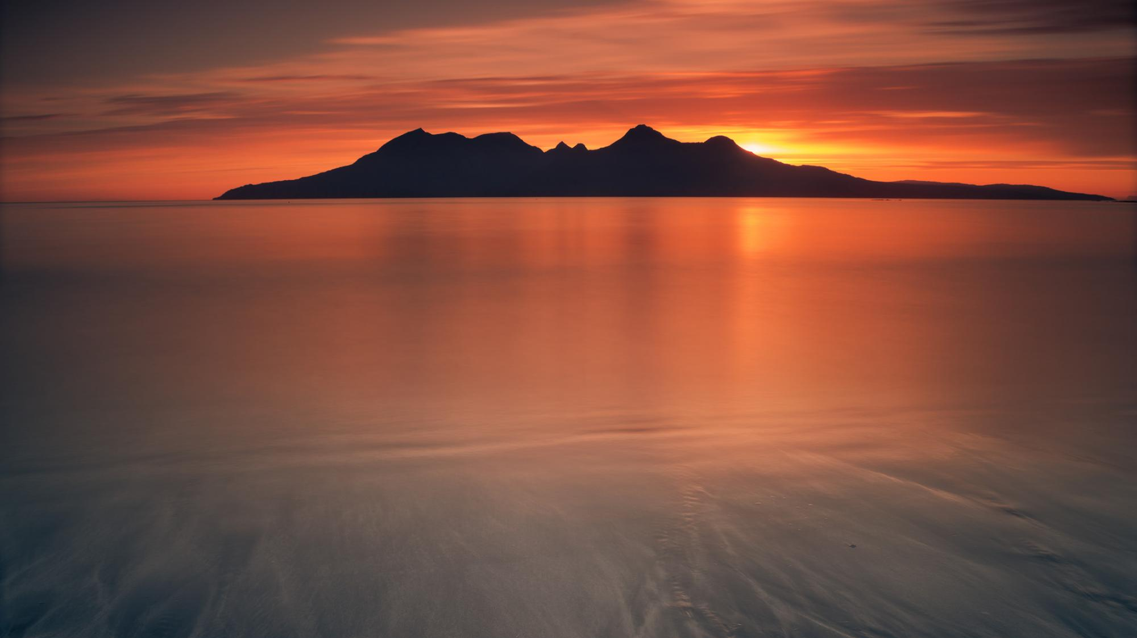

Als de liefde niet bestond – Toon Hermans
Als de liefde niet bestond
Zullen ze stilstaan, de rivieren
En de vogels en de dieren
Als de liefde niet bestond
Als de liefde niet bestond
Zou het strand de zee verlaten
Ze hebben niets meer te bepraten
Als de liefde niet bestond
Als de liefde niet bestond
Zou de maan niet langer lichten
Geen dichter zou meer dichten
Als de liefde niet bestond
Nergens zouden bloemen staan
En de aarde zou verkleuren
Overal gesloten deuren
En de klok zou niet meer slaan
Als de liefde niet bestond
Dan was de hele vrijerij bedorven
De wereld was gauw uitgestorven
Als de liefde niet bestond
Als de liefde niet bestond
Zou de zon niet langer stralen
De wind zou niet meer ademhalen
Als de liefde niet bestond
Geen appel zou meer rijpen
Zoals eens in het paradijs
Als wij elkaar niet meer begrijpen
Dan is de wereld koud als ijs
Ik zou sterven van de kou
En m'n adem zou bevriezen
Als ik je liefde zou verliezen
Er is geen liefde zonder jou

